Slide 1

সবাইকে স্বাগতম

Slide 2
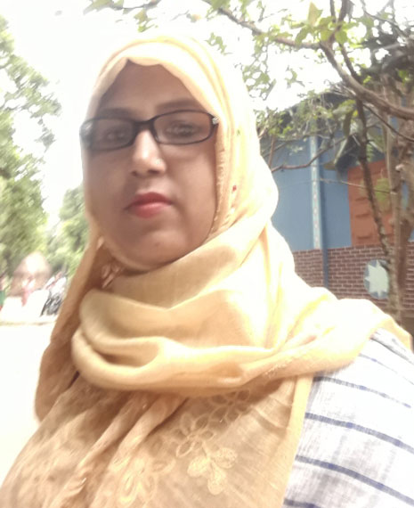
পরিচিতি
শিক্ষক পরিচিতি
নামঃসালমা আক্তার
সহকারী শিক্ষক (আইসিটি)
মিরদী ফাযিল মাদ্রাসা
মোবাইল নং – ০১৭৬৭৬১৯৪৫৮
Email – salmaakther19880000@gmail.com
পাঠ পরিচিতি
নবম শ্রেণী
বিষয়ঃ আইসিটি
সময়ঃ ৫০ মিনিট
তারিখঃ২৪/১১/২০১৯

Slide 3

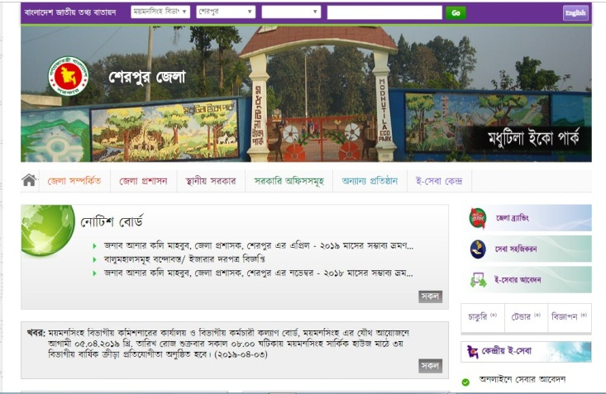
ই-স্বাস্থ্য সেবা
শেরপুর জেলার ই-সেবা

Slide 4
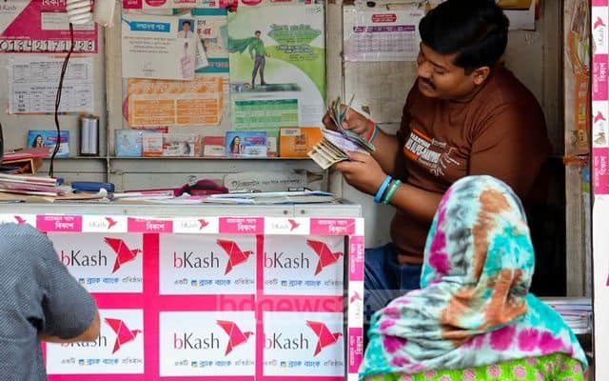
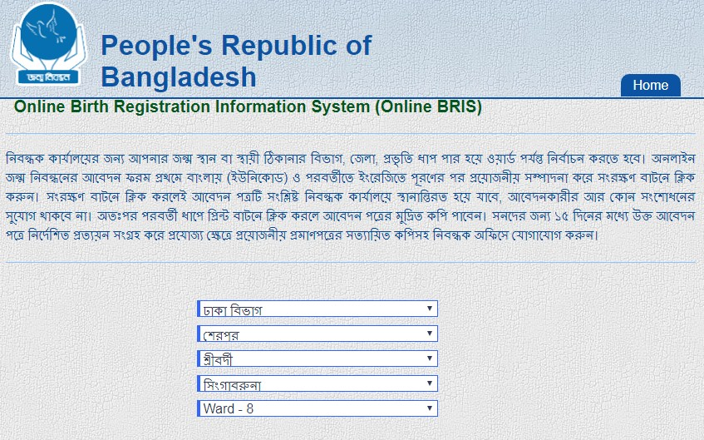
অন লাইনে জন্ম নিবন্ধন
বিকাশে টাকা লেনদেন

Slide 5

ই-সার্ভিস ও বাংলাদেশ

Slide 6
শিখনফল
এই পাঠ শেষে শিক্ষার্থীরা…..
ই- সার্ভিস কী তা বলতে পারবে।
বাংলাদেশের উল্লেখযোগ্য কয়েকটি ই-সার্ভিস
কার্যক্রমের নাম বলতে পারবে।
ই-সার্ভিসের 5 টি সুবিধা বর্ণনা করতে পারবে।

Slide 7
চল একটা ভিডিও দেখি

Slide 8
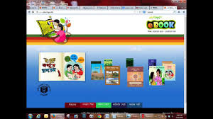



পাঠ্যপুস্তকের ডিজিটাল সংস্করণ (ই-বুক)
বাংলাদেশ সরকারের বিভিন্ন মন্ত্রনালয়, বিভাগ ও অধিদপ্তরসমূহের উদ্যোগে ইতিমধ্যেই অনেক ই-সেবা চালু হয়েছে। এর মধ্যে উল্লেখযোগ্য হলো পাঠ্যপুস্তকের ডিজিটাল সংস্করণ।
eBook

Slide 9

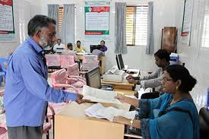

ই-পর্চা সেবাঃ
বর্তমানে দেশের সকল জমির রেকর্ডের অনুলিপি অনলাইনে সংগ্রহ করা যায়। এটিকে বলা হয় ই-পর্চা। বর্তমানে এটি ই-সেবার আওতায় আসাতে আবেদনকারী দেশ-বিদেশের যেকোন স্থান থেকেই অনলাইনে আবেদন ও নির্দিষ্ট ফি জমা দিয়ে পর্চা সংগ্রহ করতে পারেন।

Slide 10

ই-স্বাস্থ্যসেবাঃ
বিভিন্ন সরকারি ও বেসরকারি হাসপাতালে কর্মরত চিকিৎসকরা এখন মোবাইল ফোনে স্বাস্থ্য পরামর্শ দিয়ে থাকেন। বর্তমানে দেশের ৪১৮টি উপজেলায় টেলিমেডিসিন সেবা চালু হয়েছে। এছাড়া ঘরে বসেই যে কেউ দেশ ও দেশের বাইরে মোবাইল বা ইন্টারনেটের মাধ্যমে ই-স্বাস্থ্য সেবা পেতে পারেন। ই-স্বাস্থ্য address: www.treatmentonline.com

Slide 11
দলগত কাজ
সময়ঃ মিনিট
ডিজিটাল বাংলাদেশ গঠনে ই-সার্ভিসের অবদান লিখ।
ই-সেবার প্রধান প্রধান বৈশিষ্ট্য গুলো লিখ ।

Slide 12
মূল্যায়ন
একুশ শতকে এসে প্রযুক্তি মানুষকে কোন যুগ উপহার দিয়েছে?
বাংলাদেশে বিদ্যমান কয়েকটি গুরুত্বপূর্ণ ই-সার্ভিসের নাম বল।
জমির রেকর্ডের অনুলিপি অনলাইনে সংগ্রহ করাকে কী বলে?

Slide 13
বাড়ির কাজ
ই-সার্ভিস কী? বাংলাদেশে বিদ্যমান কয়েকটি উল্লেখযোগ্য ই-সার্ভিসসমূহের সুবিধা বর্ণনা কর।

Slide 14

ধন্যবাদ

